Slide 1
Возможности организации обучения русскому языку и литературе с использованием дистанционных образовательных технологий
Галактионова Н. Е,
руководитель ГМО учителей русского языка и литературы

Slide 2
ЭЛЕКТРОННОЕ ОБУЧЕНИЕ
Из ФЗ №273 «Об образовании в Российской Федерации» (ст. 16):
«Электронное обучение - это организация образовательной деятельности с применением содержащейся в базах данных и используемой при реализации образовательных программ информации и обеспечивающих ее обработку информационных технологий, технических средств, а также информационно-телекоммуникационных сетей, обеспечивающих передачу по линиям связи указанной информации, взаимодействие обучающихся и педагогических работников».

Slide 3
ДИСТАНЦИОННЫЕ ОБРАЗОВАТЕЛЬНЫЕ ТЕХНОЛОГИИ
«Дистанционные образовательные технологии — это образовательные технологии, которые реализуются в основном с применением информационно-телекоммуникационных сетей при опосредованном взаимодействии обучающихся и педагогических работников (на расстоянии)».

Slide 4
Рекомендуют
Письмо Министерства просвещения от 19.03.2020 ГД-39/04 "О направлении методических рекомендаций»
Статья Чем онлайн-уроки должны отличаться от оффлайна
Источник: Российская газета Rg.Ru статья "Трудности дистанционного обучения и как с ними справится» на портале я учитель, где даны ответы на самые распространенные вопросы«
Источник: Яндекс.Учитель статья "10 простых рекомендаций как перейти на дистанционное обучение«. Источник: Яндекс.Учитель
Источник: Высшая школа экономики статья «Мобильная школа – реализация очного и электронного образования»

Slide 5
РОССИЙСКИЕ ОБРАЗОВАТЕЛЬНЫЕ ПЛАТФОРМЫ
с бесплатной регистрацией и с высоким уровнем качественного образовательного контента;

Slide 6
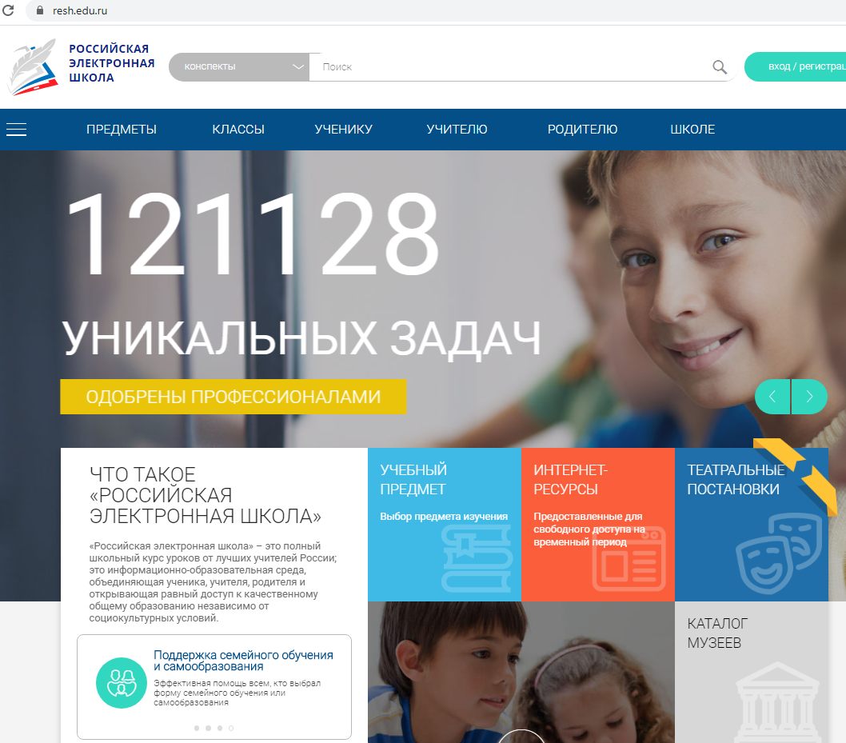
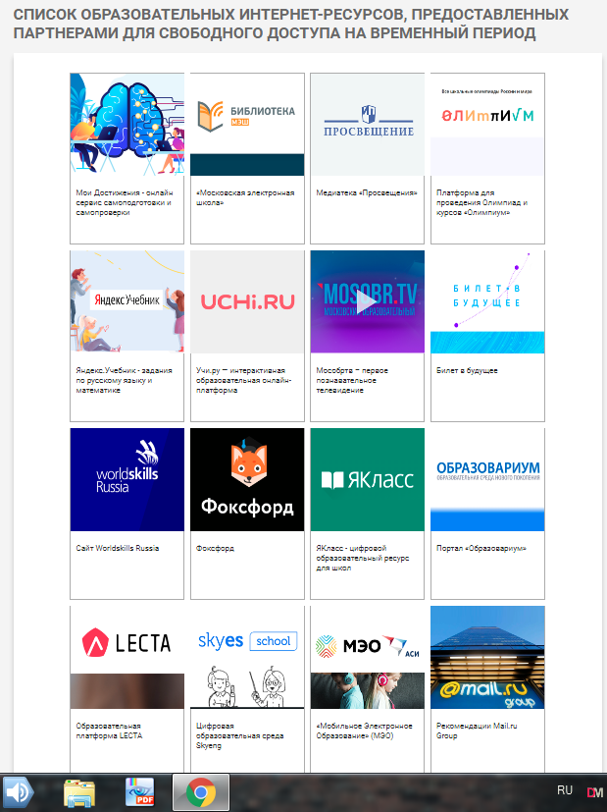
РЭШ (Российская электронная школа)
Возрастная категория: 1-11 класс
Доступ к материалам портала: бесплатно
https://resh.edu.ru/
ИНСТРУКЦИИ

Slide 7
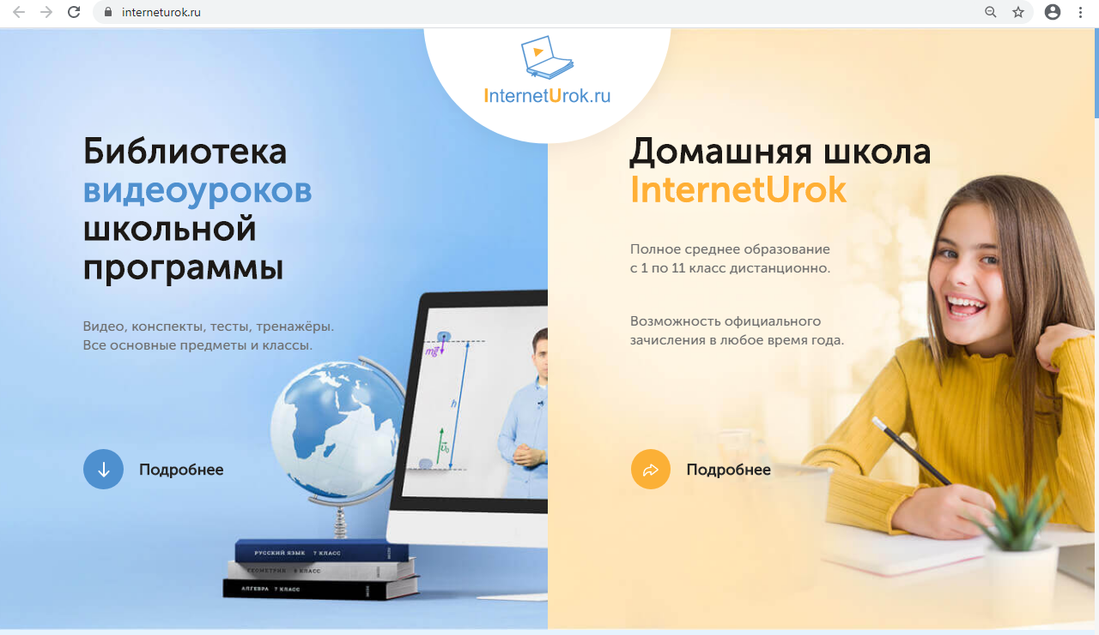
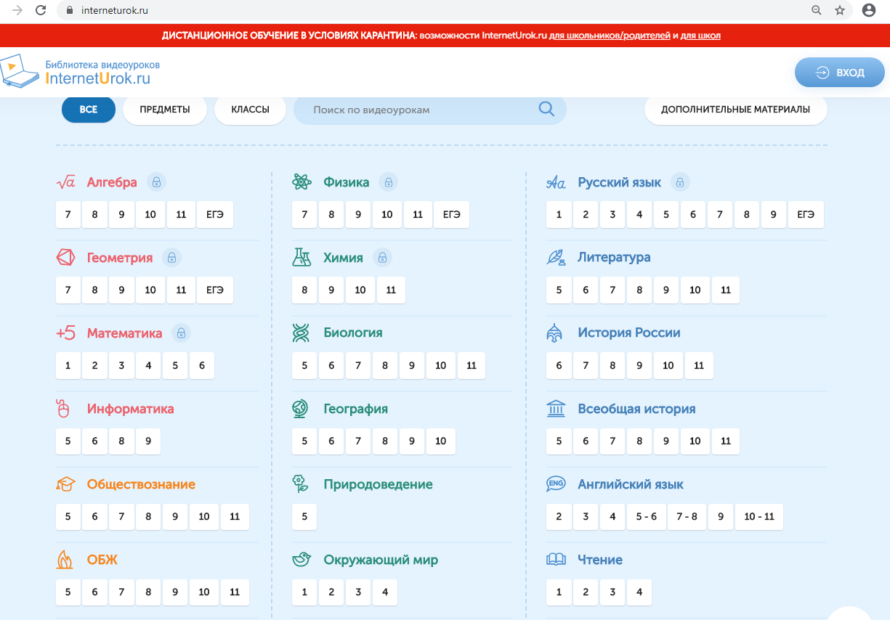
InternetUrok
Возрастная категория: 1-11 класс
Доступ к материалам портала: частично бесплатно
https://interneturok.ru/

Slide 8
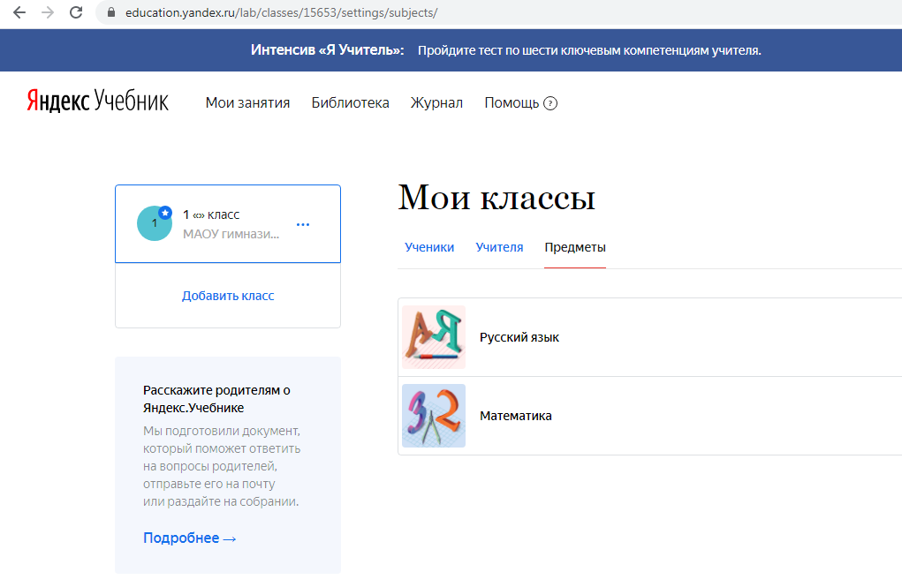
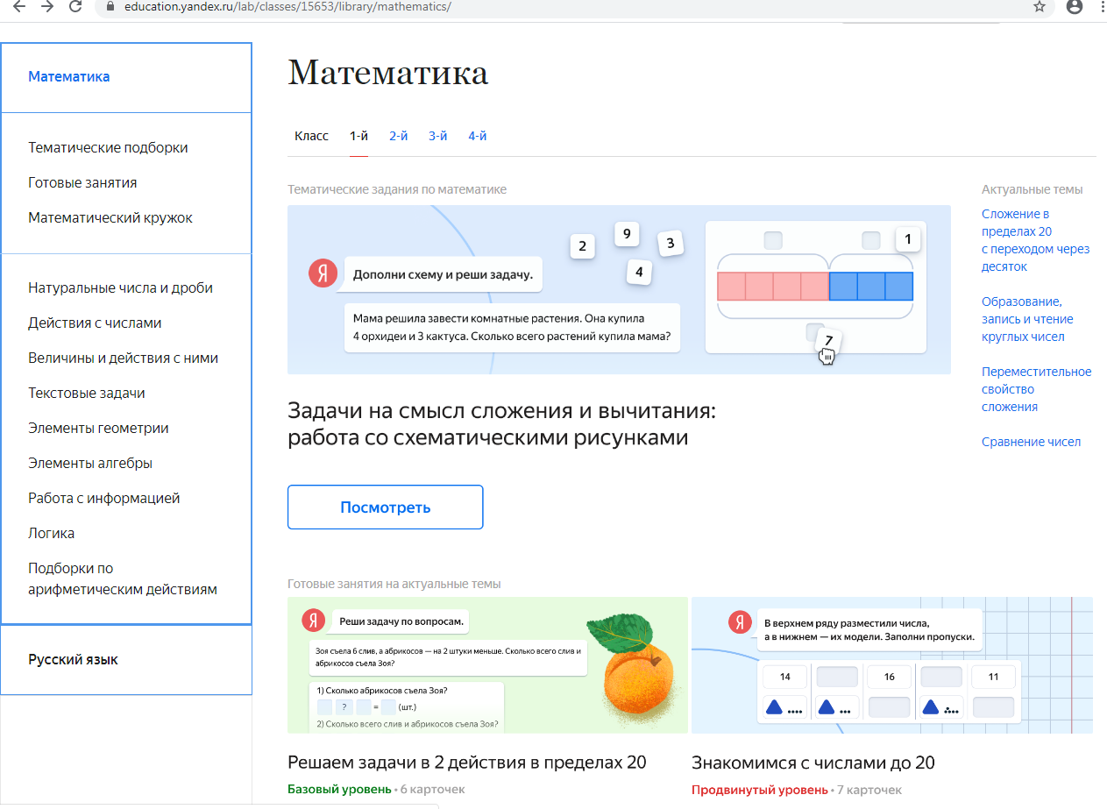
Яндекс.Учебник
Возрастная категория: 1-5 класс
Доступ к материалам портала: бесплатно
https://chel.kp.ru/go/https://education.yandex.ru
ИНСТРУКЦИИ

Slide 9
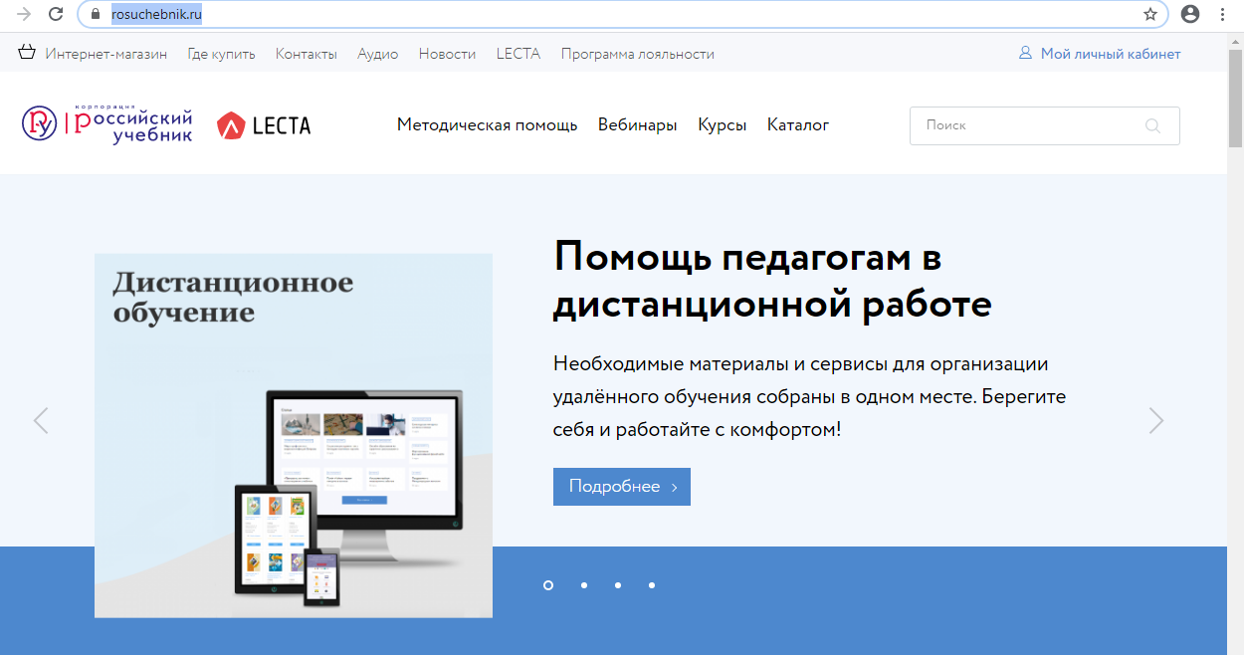
Российский учебник
https://rosuchebnik.ru/

Slide 10
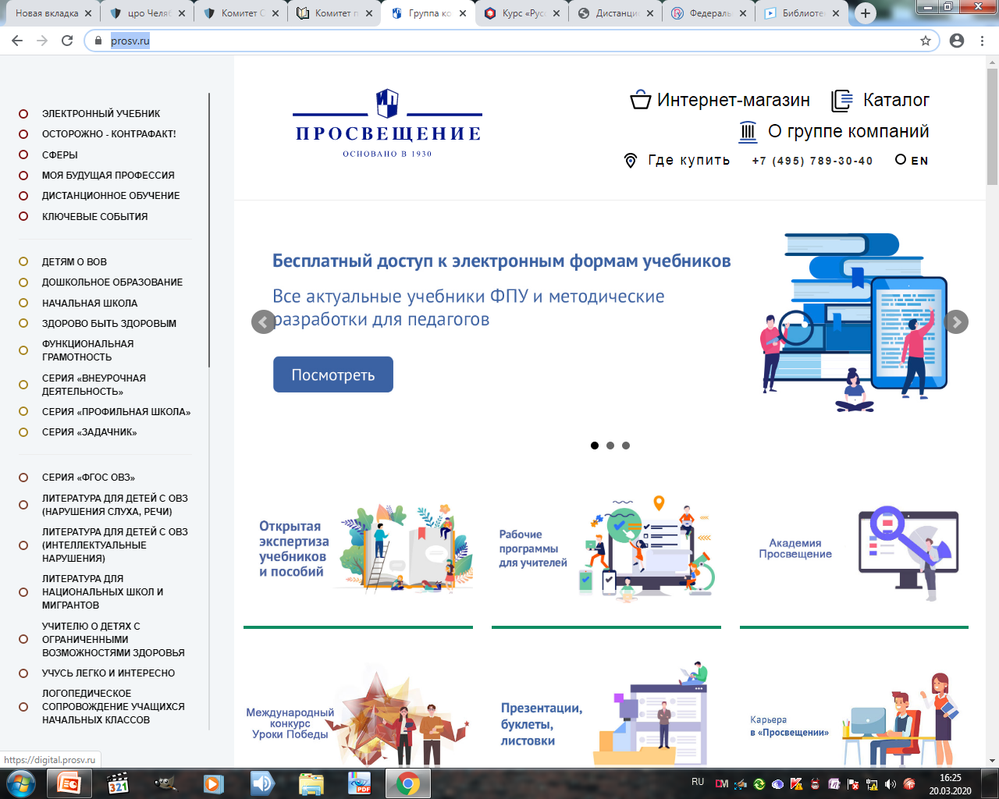
ПРОСВЕЩЕНИЕ
Бесплатный доступ к ЭФУ
Скачать инструкцию
https://prosv.ru/

Slide 11
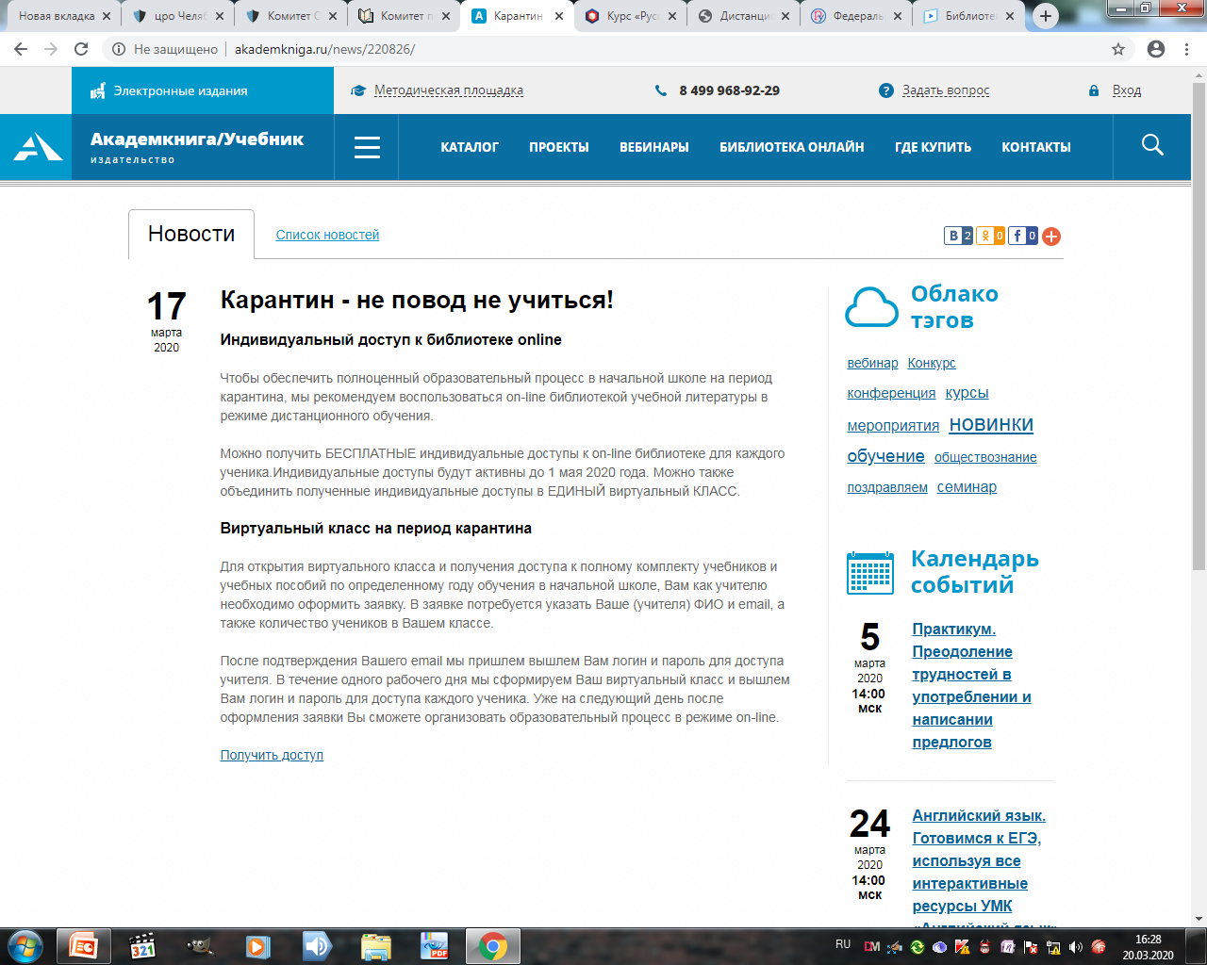
Академкнига/Учебник
http://akademkniga.ru/news/220826/
Получить доступ

Slide 12
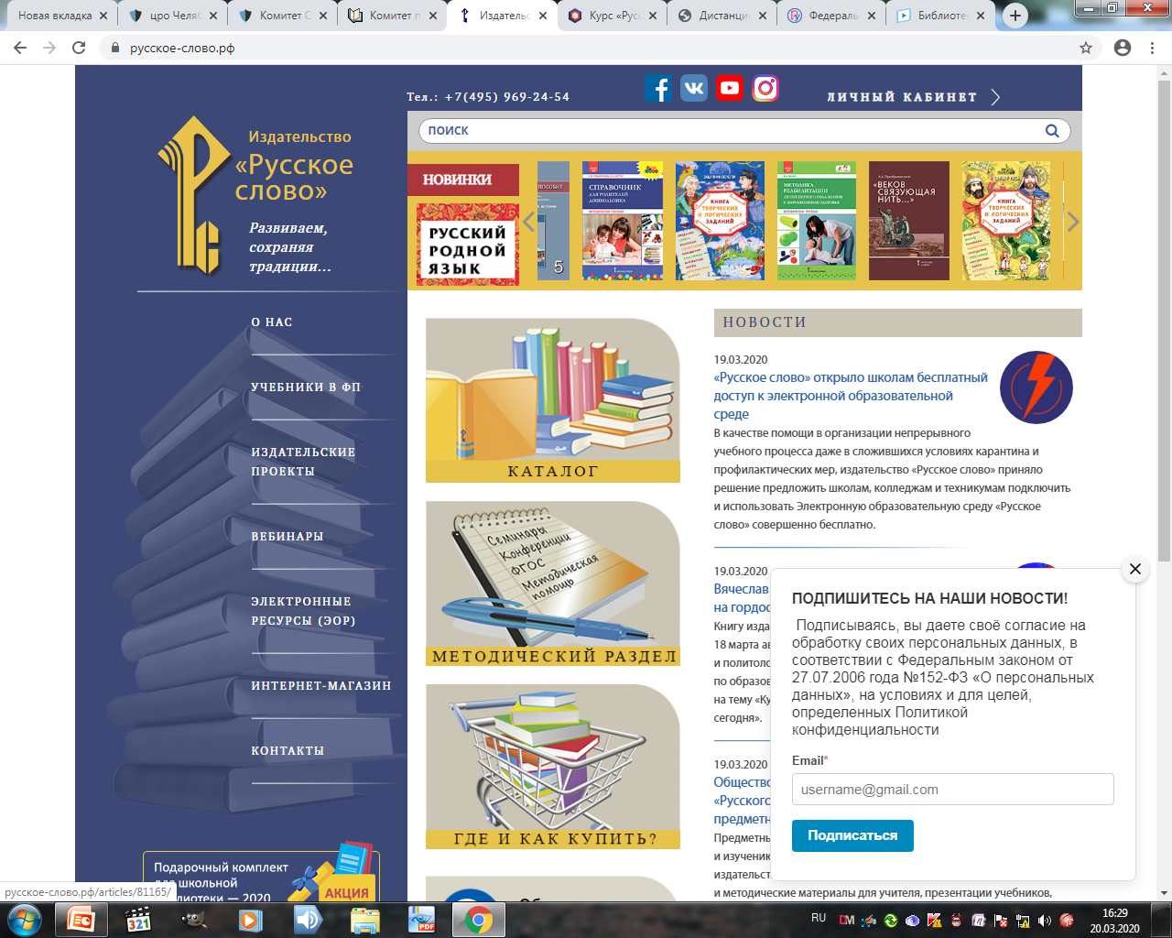
«Русское слово»

Slide 13
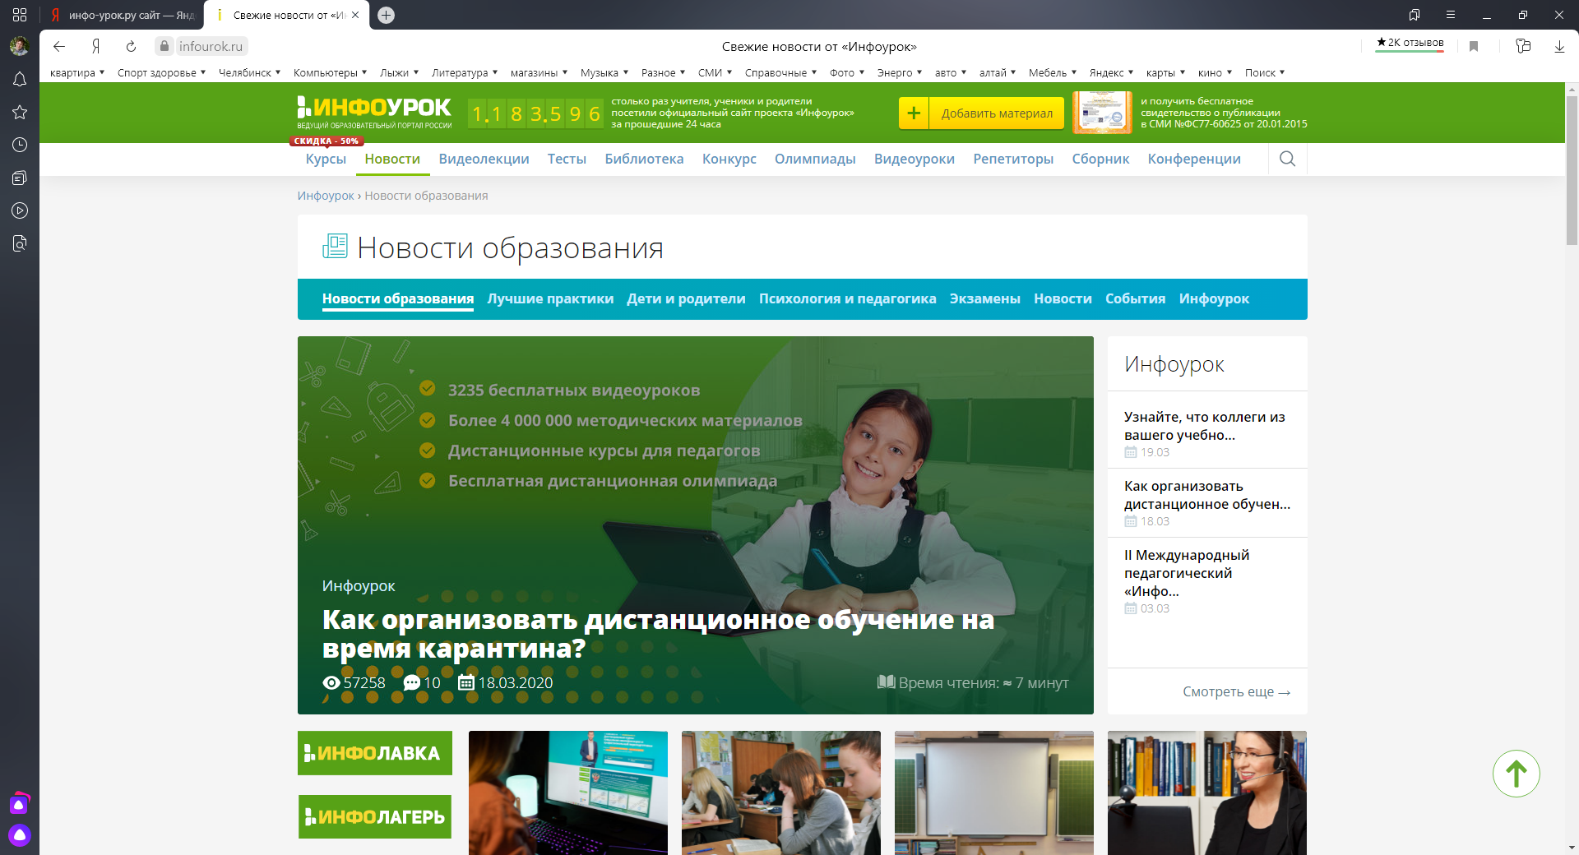
ИНФОУРОК

Slide 14
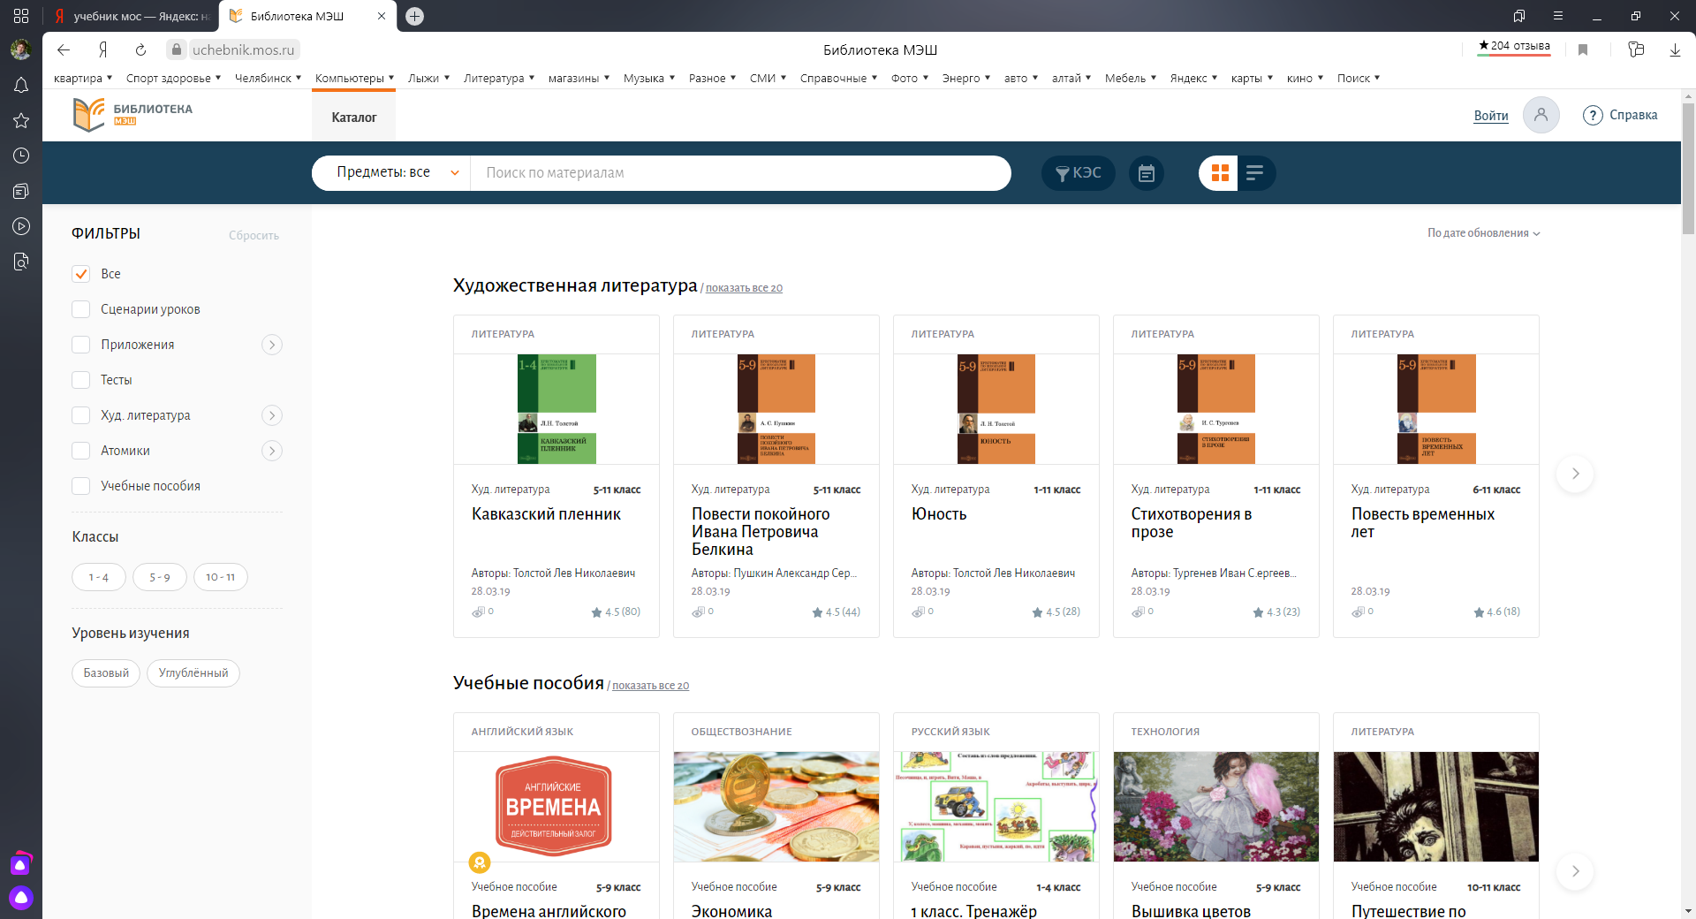
uchebnik.mos.ru

Slide 15
Видеолекции по литературе
«Игра в бисер» с Игорем Волгиным
Проект «Мир Бибигона»
«Открытый урок» с Дмитрием Быковым

Slide 16
СЕРВИСЫ ДЛЯ ОРГАНИЗАЦИИ ВЕБИНАРОВ, ВИДЕОУРОКОВ, КОНФЕРЕНЦИЙ

Slide 17
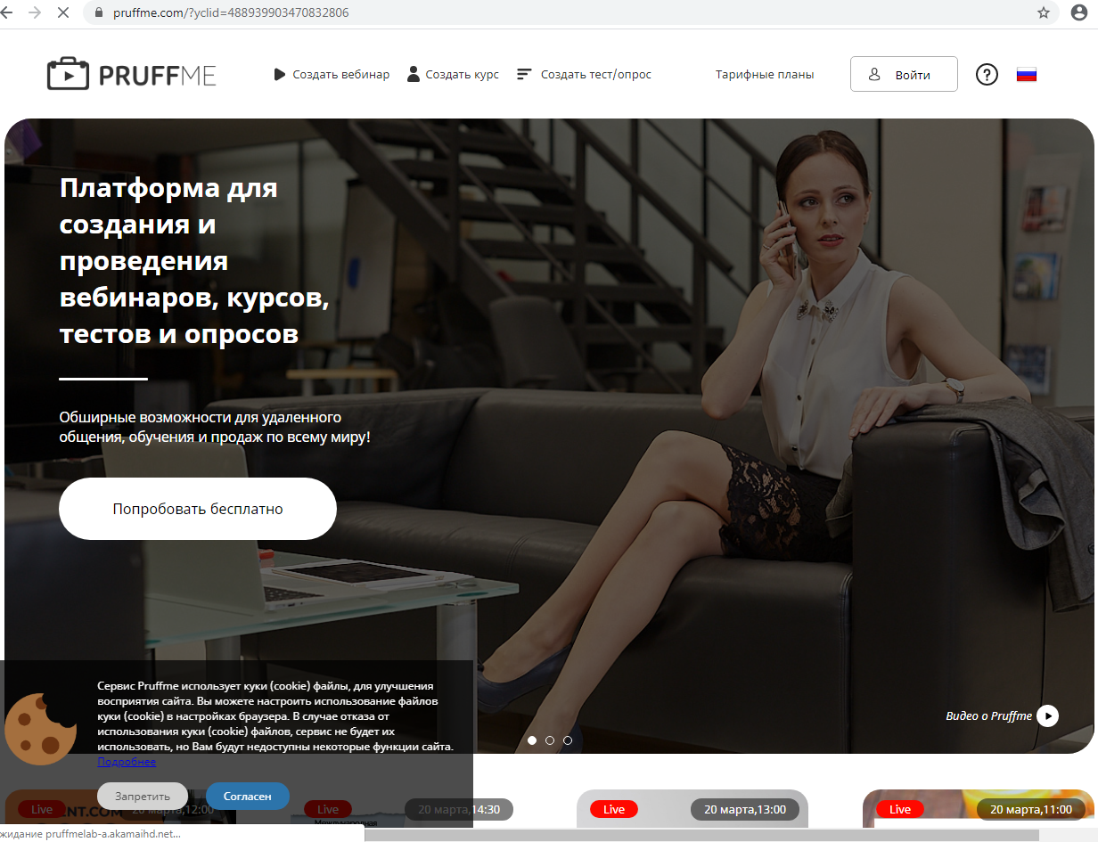
pruffme.com
Платформа для создания и проведения вебинаров, видеокурсов, тестов и опросов.
Бесплатный тариф «Старт»
до 10 участников
создание тестов и опросов
загрузка презентаций, изображений, mp3-файлов и видео с Youtube в неограниченном количестве
Обучающие видеоролики

Slide 18
Обучающие видеоролики
Как создать и провести онлайн вебинар
Создание вебинара на платформе Pruffme.com
Проведение вебинара на платформе Pruffme.comКак пригласить участника в эфир на вебинаре
Создание видеокурса на платформе Pruffme.com
Создание онлайн-тестов на платформе Pruffme.com
Как быстро создать вебинар на платформе Pruffme?
Как провести вебинар и использовать все его функции?

Slide 19
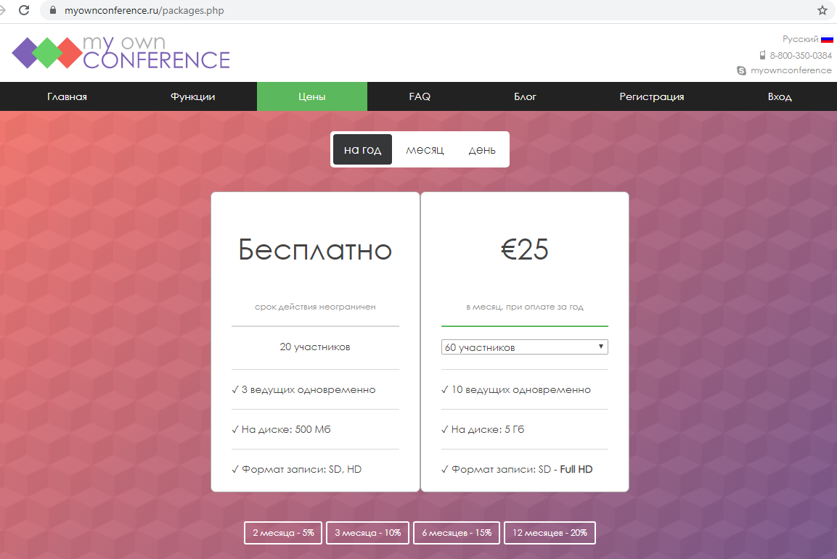
Myownconference.pro
Платформа для создания и проведения вебинаров, видеокурсов, тестов и опросов.
Имеется бесплатный тариф
до 20 участников
создание тестов и опросов
3 ведущих одновременно
загрузка презентаций, изображений, видео
НАЧАЛО РАБОТЫ

Slide 20
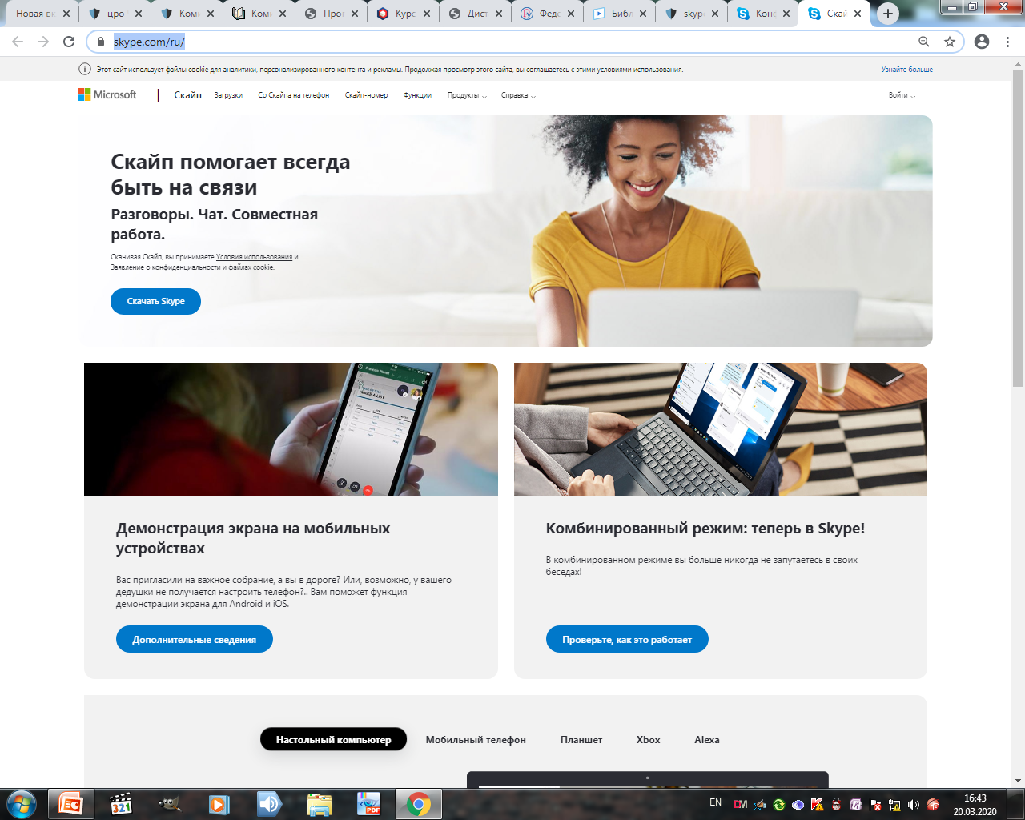
Skype
https://www.skype.com/ru/free-conference-call/
ВИДЕОИНСТРУКЦИЯ

Slide 21
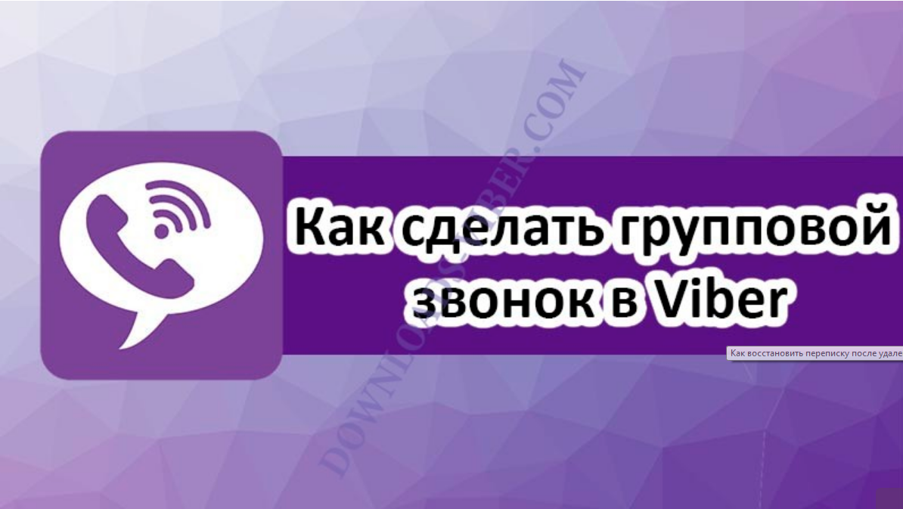
VIBER
02.07.2018Рубрика: FAQ
Как сделать групповой звонок в Вайбере

Slide 22
Интерактивные инструменты урока
с бесплатной регистрацией и с высоким уровнем качественного образовательного контента;

Slide 23
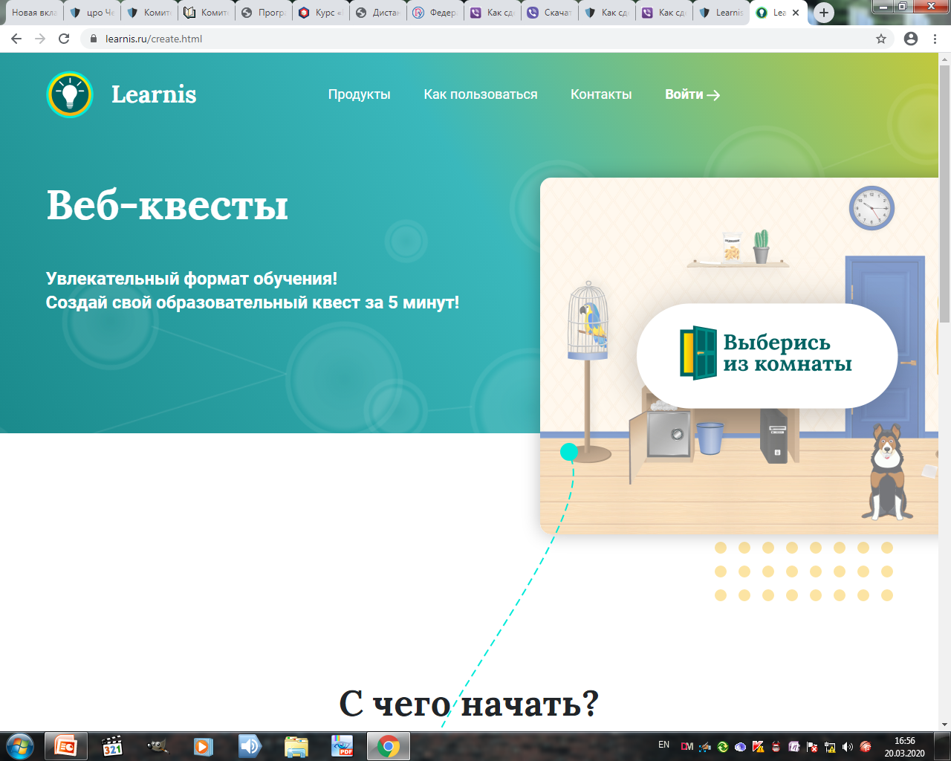
Learnis Веб‑квесты, викторины и интеллектуальные онлайн‑игры
https://www.learnis.ru/
https://www.learnis.ru/video/learnis-quest-sert.mp4
ВИДЕОИНСТРУКЦИЯ

Slide 24
СОЗДАНИЕ НАПОЛНЯЕМЫХ УЧЕБНЫХ КУРСОВ В ГИС "ОБРАЗОВАНИЕ"

Slide 25
Этапы создания курса
В создании наполняемых учебных курсов можно выделить следующие этапы:
1. Создание папки для загрузки наполняемого курса.
2. Преобразование файла формата DOC в формат MDB.
https://drive.google.com/file/d/1d_LA6eLtBLc9IGyMt7Z860ytI25G53nU/view
3. Импорт курса в АС СГО.
4. Создание теста к наполняемому курсу.
5. Назначение заданий.

Slide 26
Рекомендации, необходимые для перехода на дистанционное обучение
Оцените возможности
Дайте себе время на перестройку
Определите цели
Адаптируйте обучение под возраст учеников
Подкрепляйте теорию практикой
Определите учебное время
Забудьте про привычную форму урока
Установите сроки выполнения заданий
Помните об обратной связи
Создайте чёткие инструкции

Slide 27
Возможности организации обучения русскому языку и литературе с использованием дистанционных образовательных технологий
Галактионова Н. Е,
руководитель ГМО учителей русского языка и литературы

